Slide 1
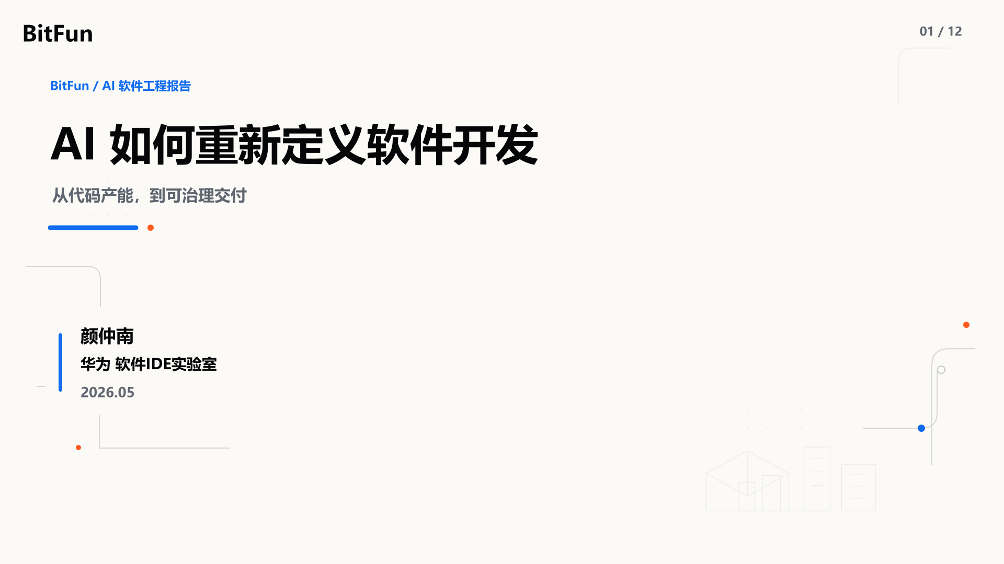
Notes:
第 1 页：AI 如何重新定义软件开发 建议时长：约 0.5 分钟 讲述目标：建立主旨：AI 放大的不是单纯代码量，而是对工程治理系统的要求。 可选提问：当代码生成不再是瓶颈，软件工程真正需要同步升级的是什么？ 讲稿：各位好，今天分享的主题是《AI 如何重新定义软件开发》。先把基调说清楚：AI 一定是软件工程的未来方向，而且长期看对研发效率和工程质量都会是正收益。今天不想把讨论停在某个工具有多会写代码，而是看这份正收益如何稳定落到团队交付里。封面上的副标题是“从代码产能，到可治理交付”：前半句承认 AI 已经显著提高了从想法到代码的速度，后半句强调这份速度必须被上下文、测试、评审、边界和责任系统接住。换句话说，生成能力已经是确定趋势，下一步需要升级的是软件工程里的上下文、证据、门禁和责任系统。 转场：先看今天的主线，把后面 15 分钟的判断链路铺开。

Slide 2
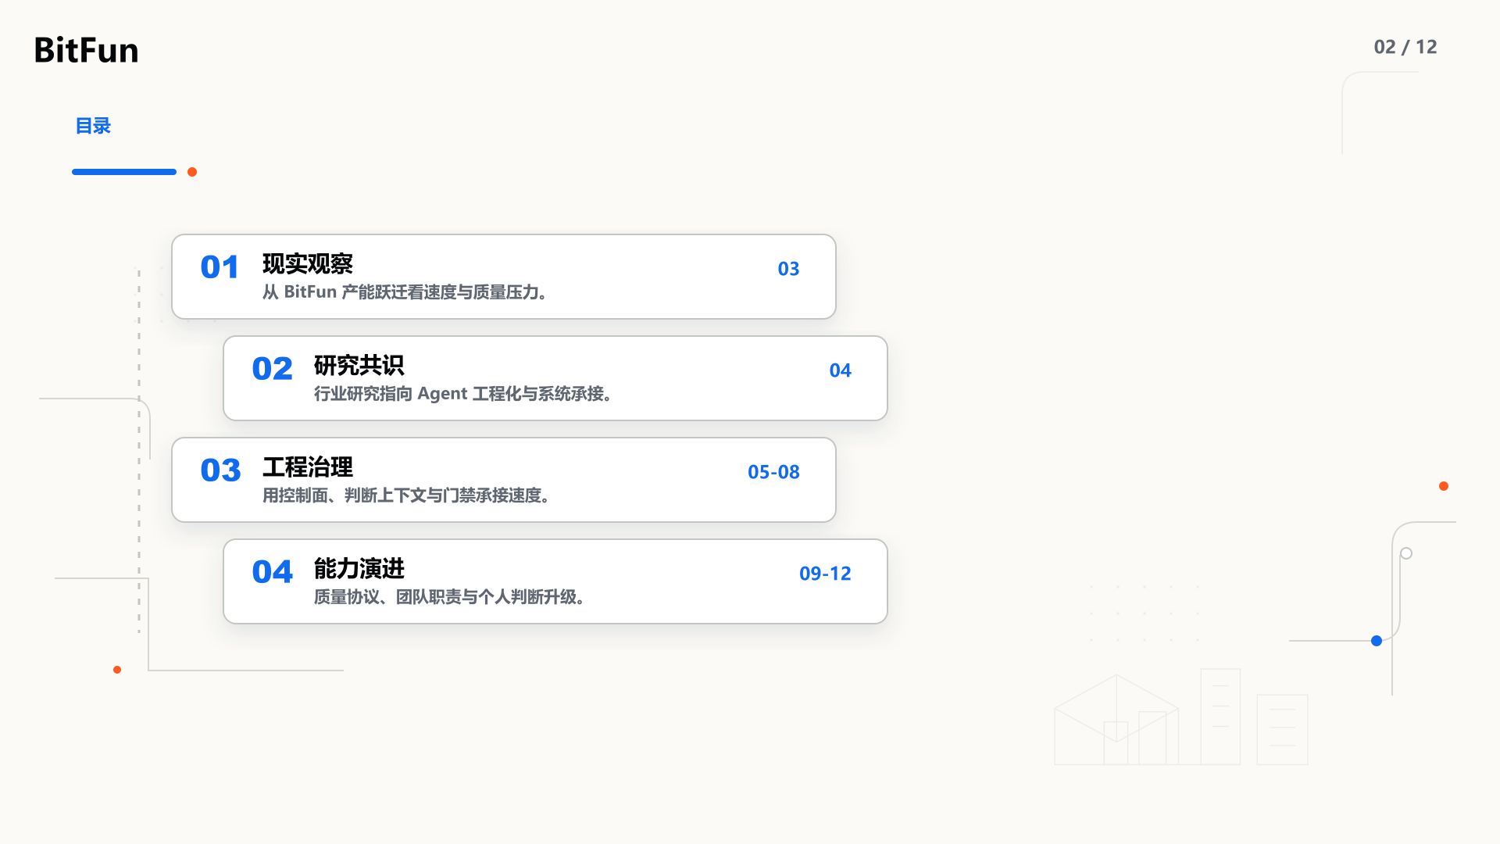
Notes:
第 2 页：目录 建议时长：约 0.7 分钟 讲述目标：用四个风格统一的模块组织全篇：现实观察、研究共识、工程治理、能力演进。 可选提问：AI 研发的收益，到底应该从代码量、交付速度，还是风险可控性来判断？ 讲稿：今天按四个模块讲。第一是现实观察：AI 已经把代码产能打开了，下一步是让验证、评审、维护和责任一起升级，承接这份生产力。第二是研究共识：DORA、METR、Harness 等研究都在提示，AI 收益取决于组织系统，而不是单点工具。第三是工程治理：控制面、判断上下文、独立评审、阶段门禁和复盘回注，不是给 AI 降速，而是让 AI 的速度稳定变成净交付。第四是能力演进：团队要建设可治理的交付系统，个人要把判断建立在事实、风险和证据上。 转场：先从代码产能被放大的现实问题进入，看看团队怎样把这份生产力接成稳定收益。

Slide 3
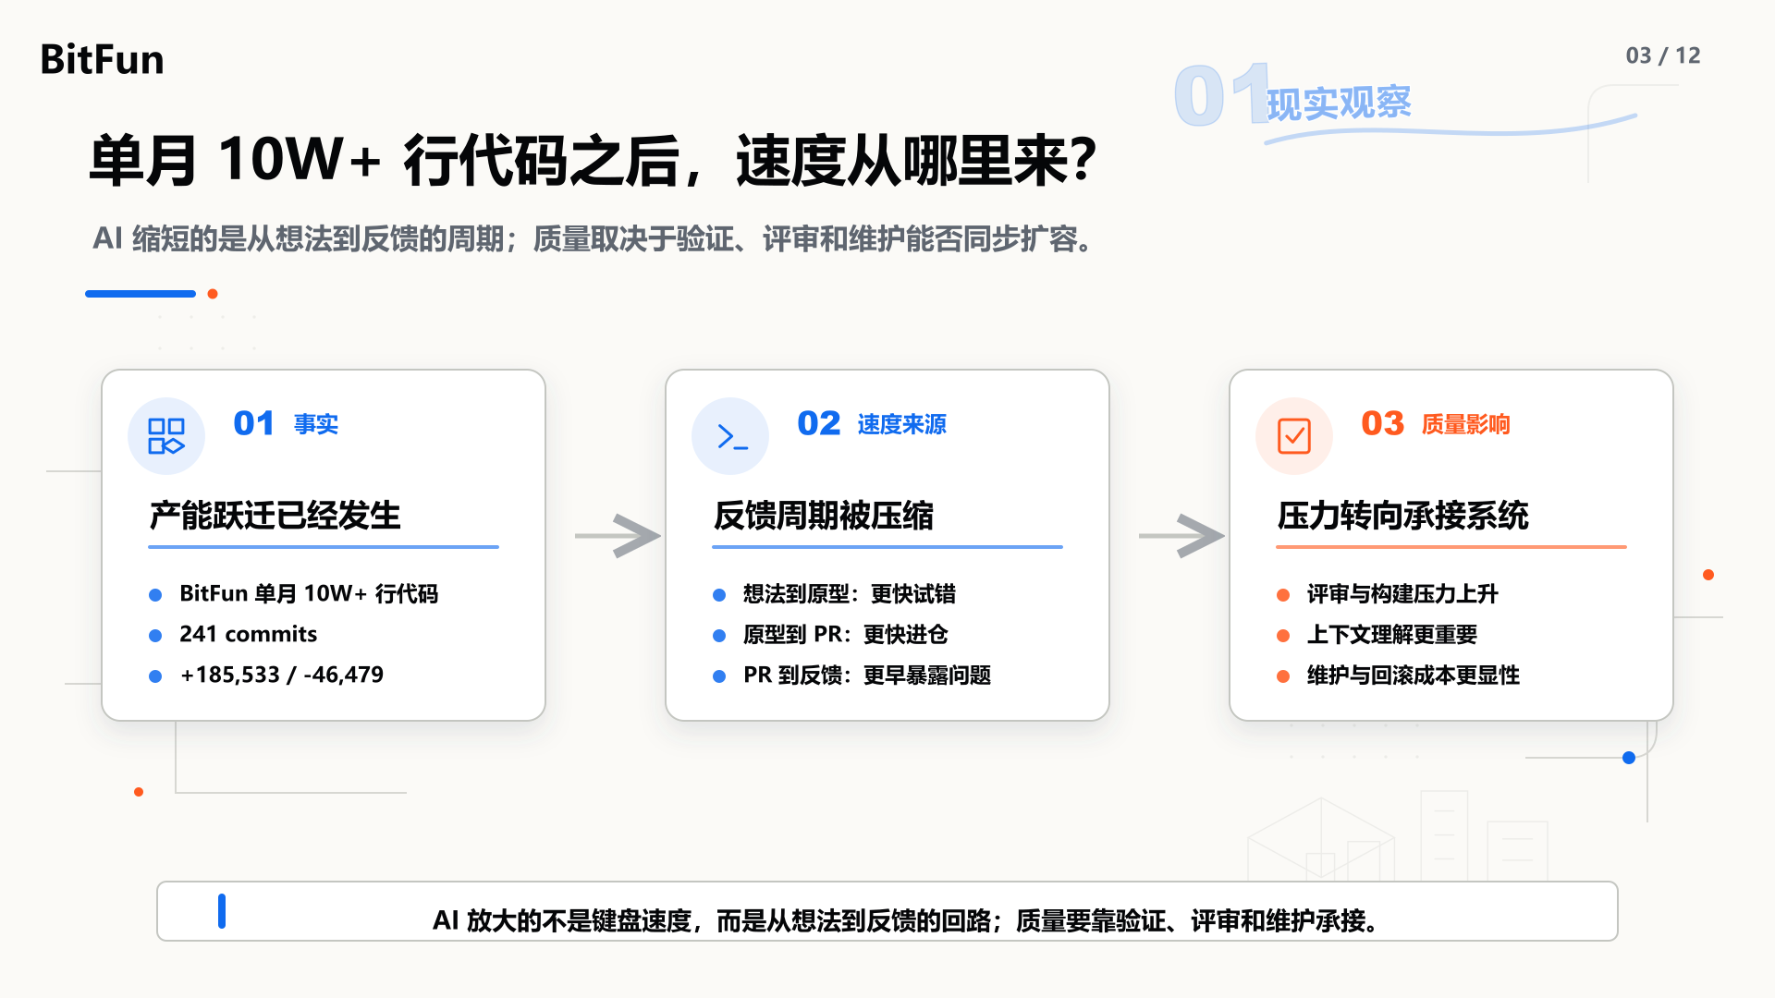
Notes:
第 3 页：单月 10W+ 行代码之后，速度从哪里来？ 建议时长：约 1.3 分钟 讲述目标：用 BitFun 统计说明速度来自反馈周期压缩，同时点明质量压力会转移到评审、持续集成、维护和上下文承接。 可选提问：如果代码进入仓库更快了，团队怎样判断质量也在变好？ 讲稿：先看一个具体数字。在 GCWing/BitFun 仓库里，以 2026 年 4 月 22 日到 5 月 22 日为窗口，作者 limityan 在 main 分支上有 241 个提交，新增 185,533 行，删除 46,479 行。这个数字首先说明，AI 对软件开发的产能提升是真实的。接下来要把它拆成三层看。第一层是事实：产能跃迁已经发生，单月 10W+ 行代码让过去很多探索工作可以更快被推到仓库里。第二层是速度来源：速度不只是敲键盘更快，而是反馈周期被压缩，想法更快变成原型，原型更快进入评审，问题更早暴露。第三层是质量影响：代码更快进入仓库后，压力会转向代码评审、持续集成、上下文理解、维护和回滚。这里的主旨是，AI 放大的不是单个键盘速度，而是从想法到反馈的整个回路；团队要把速度变成长期正收益，就要同步升级验证、评审和维护能力。 转场：单个项目的现象还不够，需要看看行业研究是否也指向“收益来自系统化承接”。

Slide 4
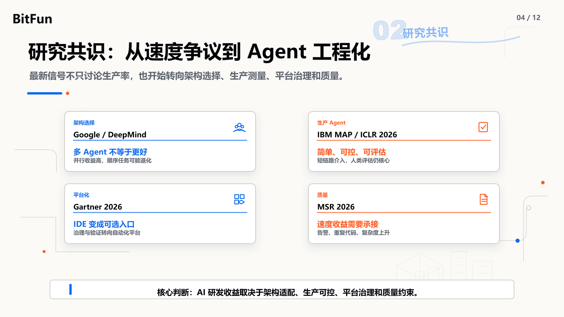
Notes:
第 4 页：研究共识：从速度争议到 Agent 工程化 建议时长：约 1.4 分钟 讲述目标：用企业研究、顶会论文和行业判断提炼共识：AI 研发收益来自系统化承接，而不是单点工具采用。 可选提问：为什么开发者感觉更快，团队整体交付却未必同等变快？ 讲稿：研究共识现在已经不只停留在“AI 到底快不快”，而是在讨论怎样把 AI 变成稳定的工程能力。Google Research 和 DeepMind 的 agent scaling 研究说明，多 Agent 不是越多越好，是否有效取决于任务是否可并行、工具密度和协调方式。IBM Research 在 ICLR 2026 的 MAP 研究观察生产 Agent，发现很多真实部署采用简单、可控、短链路的方式，这说明生产化不是倒退，而是让 Agent 更容易进入真实流程。Gartner 2026 对企业 coding agent 市场的判断也很关键：IDE 正在从唯一入口变成可选入口，治理、验证、控制会更多转向自动化平台。再看软件工程研究，MSR 2026 的 Cursor/Agent 研究提醒我们，速度收益需要质量机制承接。把这些合起来看，AI 研发的先进方向不是只追求更多自动化，而是系统化：根据任务选择架构，把生产过程做短、做稳，把治理和验证平台化，让速度收益稳定沉淀为工程收益。 转场：这些外部信号共同指向一个问题：如果收益来自系统，那这个系统到底由什么构成。

Slide 5
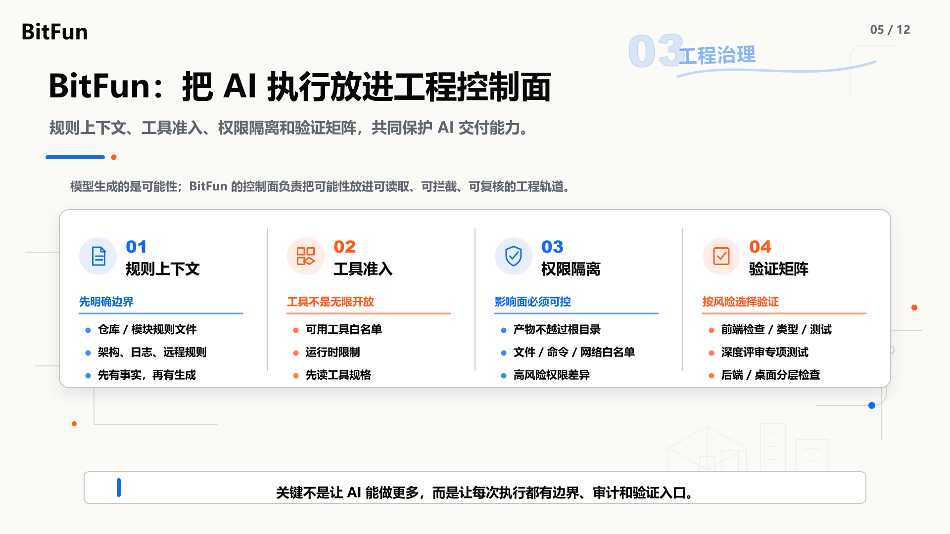
Notes:
第 5 页：BitFun：把 AI 执行放进工程控制面 建议时长：约 1.4 分钟 讲述目标：用 BitFun 本地工程机制说明运行基座不是概念，而是规则、工具、权限和验证的组合。 可选提问：同样的模型，为什么放进不同工程系统里，可靠性会差很多？ 讲稿：把这个观点落回 BitFun，会看到它不是一句抽象的“用好上下文”，而是在给 AI 能力搭更大的舞台。第一层是规则上下文，仓库级和模块级规则文件、架构文档、日志规范、远程兼容规则，会先告诉 AI 什么能改、什么边界需要确认。第二层是工具准入，工具执行链里有可用工具白名单、运行时限制，折叠工具还要求先读取工具规格，让模型能在更清楚的约束里行动。第三层是路径和权限隔离，运行产物不能越过项目根目录，小应用的文件、命令、网络能力走白名单，权限变更还会标出高风险差异。第四层是验证矩阵，前端、深度评审、共享后端、桌面集成分别有最小验证路径。这样看，BitFun 的工程控制面不是限制 AI，而是让 AI 的能力可以被团队更放心地复用和放大。 转场：有了这个控制面，再看 Agent 执行，就能理解为什么过程可以探索，但结果必须用证据放行。

Slide 6
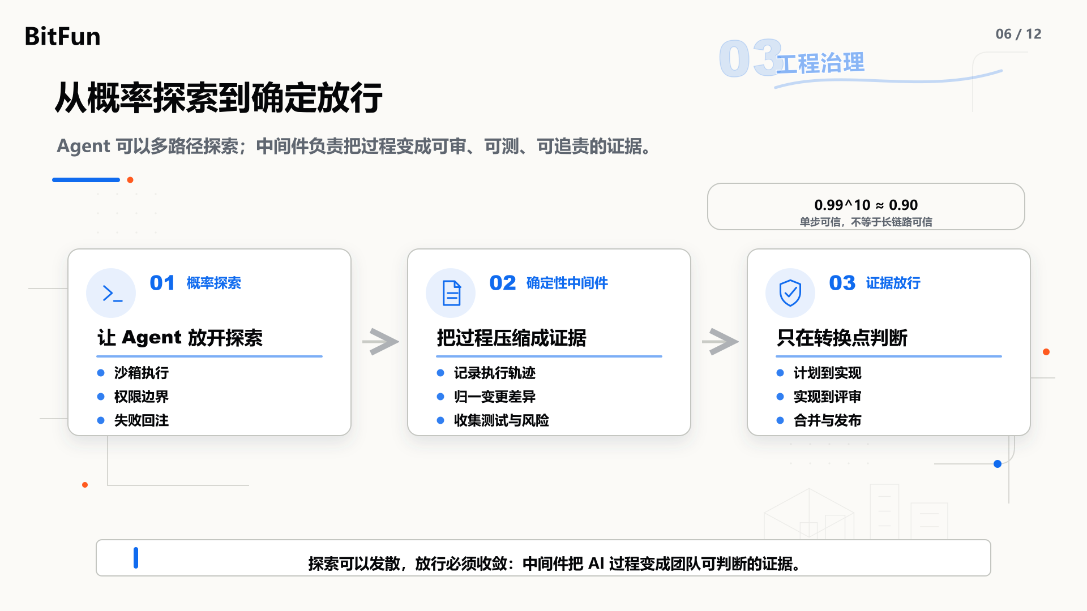
Notes:
第 6 页：从概率探索到确定放行 建议时长：约 1.4 分钟 讲述目标：讲清楚概率过程与确定性中间件的分工：探索可以发散，放行必须收敛到证据和门禁。 可选提问：如果 Agent 的每一步都可能波动，团队靠什么把最终交付变得可判断？ 讲稿：这中间有一个关键分工：Agent 的执行过程可以是概率探索，但团队放行不能是概率判断。单步 99% 看起来很高，十步串起来大约只剩 0.90；这不是在否定 AI，而是在说明长链路需要工程中间件来收敛。左侧是概率探索层，Agent 可以在沙箱里尝试实现、调用工具、失败回注、重跑测试，这一层的价值是让探索足够快。中间是确定性中间件，它不负责替 Agent 思考，而是记录执行轨迹、约束权限、归一变更差异、收集测试、标注风险，形成后面 PR 评审用的判断上下文。右侧才是放行门禁，只在计划到实现、实现到评审、评审到合并、发布到复盘这些转换点做判断。人的重点不是盯住每一步提示词，而是判断证据是否足够、风险是否可接受、责任是否清楚。这样 AI 的探索空间被放大，团队的交付确定性也能被托住。 转场：把这个机制落到团队流程里，就会形成一条可治理工作流。

Slide 7
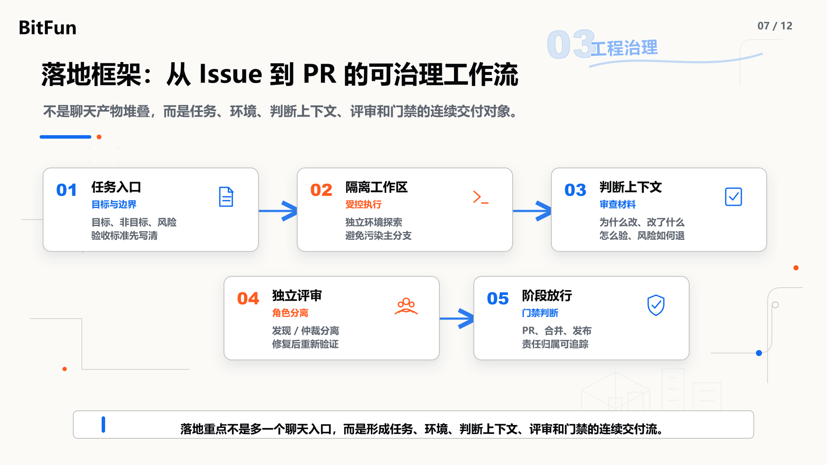
Notes:
第 7 页：落地框架：从 Issue 到 PR 的可治理工作流 建议时长：约 1.4 分钟 讲述目标：给出一条可执行工作流：任务入口、隔离执行、判断上下文、独立评审、阶段放行。 可选提问：如果多个 Agent 同时参与，团队靠什么判断一个变更可以继续前进？ 讲稿：把前面的原则落到团队工作流，可以拆成五个稳定环节。第一，任务从需求或问题单进入，先明确目标、非目标、验收标准和风险边界。第二，Agent 在隔离工作区执行，探索可以充分展开，同时主线始终保持稳定。第三，执行结束生成 PR 判断上下文，把变更摘要、测试结果、日志、执行轨迹、未决风险和回滚路径放到一起。第四，评审要角色分离，发现问题、仲裁问题、修复问题和验证修复，不要全部压在同一个角色身上。第五，阶段门禁决定能否进入 PR、合并或发布。这个顺序的价值，是让 AI 的探索、人的判断和系统的验证各自站在合适位置。它不是为了降低自动化程度，而是把 AI 的高速执行压缩成团队能读、能审、能继续复用的交付对象。 转场：这个流程里最关键的转换，是把变更判断上下文和整体效率连起来。

Slide 8
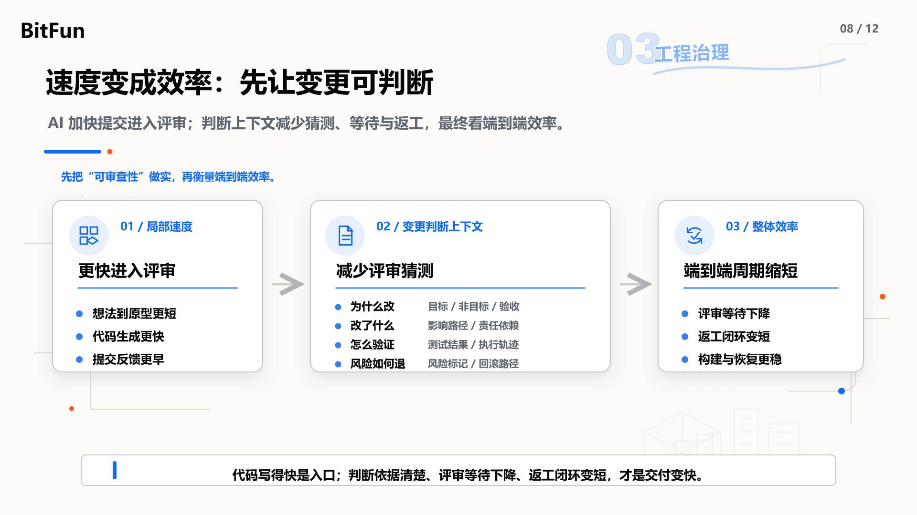
Notes:
第 8 页：速度变成效率：先让变更可判断 建议时长：约 1.5 分钟 讲述目标：把 PR 判断上下文与整体效率合成一页：局部速度要通过可判断上下文，才能沉淀为端到端交付效率。 可选提问：当 AI 让代码更快进入评审，团队靠什么避免等待和返工吞掉这份加速？ 讲稿：刚才这条工作流里，最容易被忽略的是一个转换：AI 让局部速度变快，但团队真正需要的是整体效率变快。左边是确定的正向价值，想法到原型、代码生成、提交反馈都会更快。问题在于，如果评审者只收到一堆 diff，等待、猜测和返工会把这份加速吃掉。中间的变更判断上下文，就是把为什么改、改了什么、怎么验证、风险如何退放在一起。它不是增加文档，而是减少评审者重新拼上下文的成本，让低风险变更更快通过，让高风险变更更早暴露。右边才是最终口径：端到端周期有没有缩短，评审等待有没有下降，返工闭环是不是更短，构建和恢复是不是更稳定。这样看，代码写得快只是入口；变更可判断、返工可闭环、风险可追踪，才是工程意义上的快。 转场：有了可判断的效率口径之后，下一步要看质量要求如何沉淀成可复核链路。

Slide 9
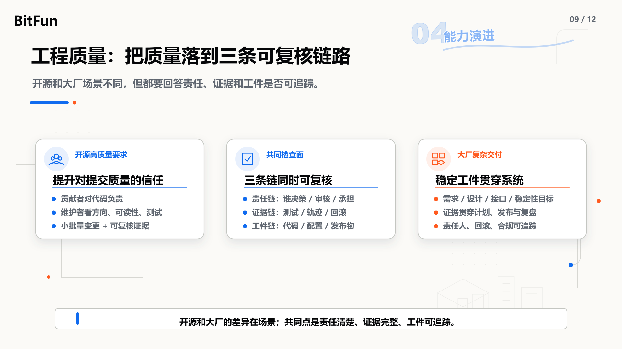
Notes:
第 9 页：工程质量：把质量落到三条可复核链路 建议时长：约 1.5 分钟 讲述目标：用三块等尺寸卡片讲清质量共同点：开源看提交可信，大厂看稳定交付，中间收束到责任链、证据链、工件链。 可选提问：AI 让提交变多以后，维护者、平台团队和业务团队到底该看什么？ 讲稿：工程质量可以先落到三个可复核链路。开源项目的重点，是让维护者能信任更多外部贡献：贡献者要对代码负责，维护者要看方向、可读性、测试和小批量变更，AI 辅助提交更需要带上可复核事实。大厂复杂交付的重点，是让变更在多人、多系统、多发布窗口里仍然稳定：需求、设计、接口、稳定性目标、责任人、发布、回滚、合规和线上追踪都要连起来。两边场景不同，但中间共同检查面一致：责任链回答谁决策、谁审核、谁承担；证据链回答测试、日志、执行轨迹、风险和回滚是否完整；工件链回答代码、配置、依赖、发布物和运行数据是否能追踪。这样讲质量就不再是多一道审批，而是让 AI 产出的变更更容易被信任、复核和长期维护。 转场：这些链路再往前走，就会变成质量属性、测试驱动和代码评审的可执行工程协议。

Slide 10
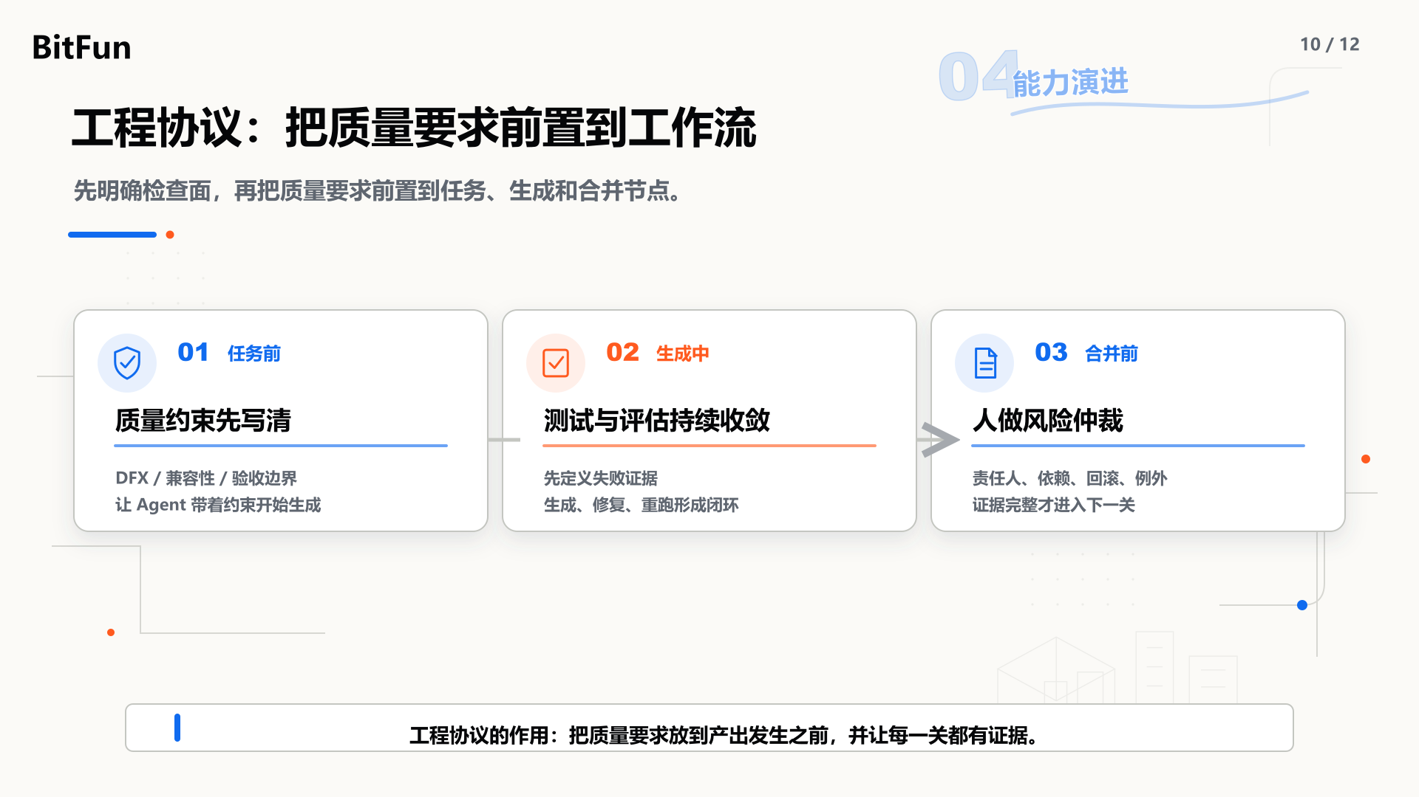
Notes:
第 10 页：工程协议：把质量要求前置到工作流 建议时长：约 1.3 分钟 讲述目标：说明质量要求如何进入执行路径：任务前写清约束，生成中持续验证，合并前做风险仲裁。 可选提问：哪些质量要求应该从文档和经验，变成工具可以检查的规则？ 讲稿：质量链路知道要检查什么之后，还要回答怎么落到日常工作流里。可以把它拆成三个时间点。第一，任务前就写清质量约束：性能、安全、可观测、兼容性、验收边界，不能等代码生成完再补要求。第二，生成中用测试和评估持续约束：先定义失败证据和回归口径，再让 Agent 在边界内实现、修复、重跑。第三，合并前做风险仲裁：AI 可以承担第一轮检查，但人要判断责任人、依赖、回滚、例外和证据完整性。这样责任链、证据链、工件链就不再停留在概念上，而是变成任务前、生成中、合并前都能执行的工程协议。它不是取消质量属性、测试驱动和代码评审，而是把它们前置、显性化、可执行化。 转场：质量协议进入流程之后，最后要回到团队和个人职责怎样变化。

Slide 11
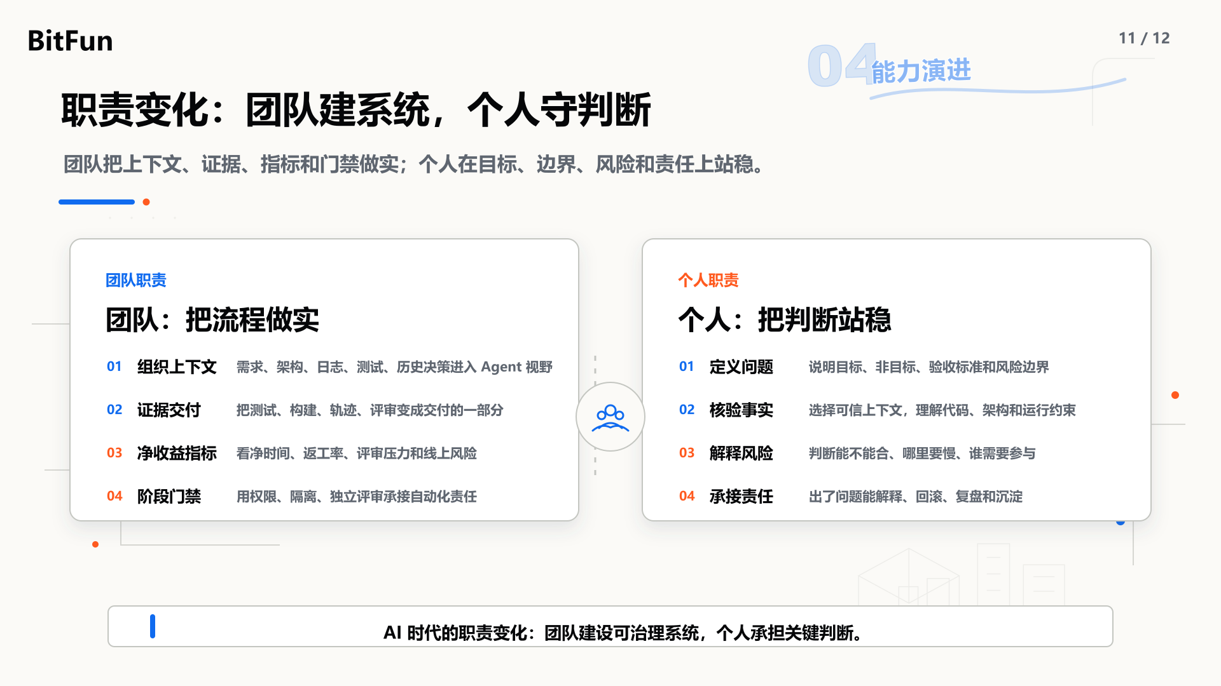
Notes:
第 11 页：职责变化：团队建系统，个人守判断 建议时长：约 1.7 分钟 讲述目标：合并团队职责和个人职责：团队负责可治理交付系统，个人负责问题定义、事实核验、风险解释和责任承接。 可选提问：AI 参与每个阶段后，哪些能力应该由团队系统承接，哪些判断必须由人站出来承担？ 讲稿：最后把前面的内容合成职责变化。团队层面，AI 会把团队推向更高阶的协作方式：不仅追求自动化，还要建设可治理交付系统。第一，要把需求、架构、日志、测试和历史决策组织成 Agent 可以使用的上下文。第二，要把测试、持续集成、执行轨迹、代码评审和风险说明变成 PR 判断上下文，而不是写完代码后的附属品。第三，要建立净收益指标，看净时间、返工率、评审压力和线上风险，而不是只看代码量。第四，要用权限、隔离执行、独立评审和阶段门禁守住责任边界。个人层面，变化不是远离代码，而是把判断位置前移和上移。开发者要会定义问题，说明非目标和风险边界；要会核验事实，知道哪些上下文可信；要会解释风险，判断什么可以自动推进、什么需要补充证据；也要能承担最终责任，出了问题能复盘和沉淀。对新人来说，AI 会降低进入门槛，也会提高成长上限：先学会读懂系统、读懂证据、读懂运行约束，再让 AI 帮你把实现速度放大。团队把流程做实，个人把判断站稳，这两件事合起来，才是 AI 时代的软件工程升级。 转场：最后用三条结论收束。

Slide 12
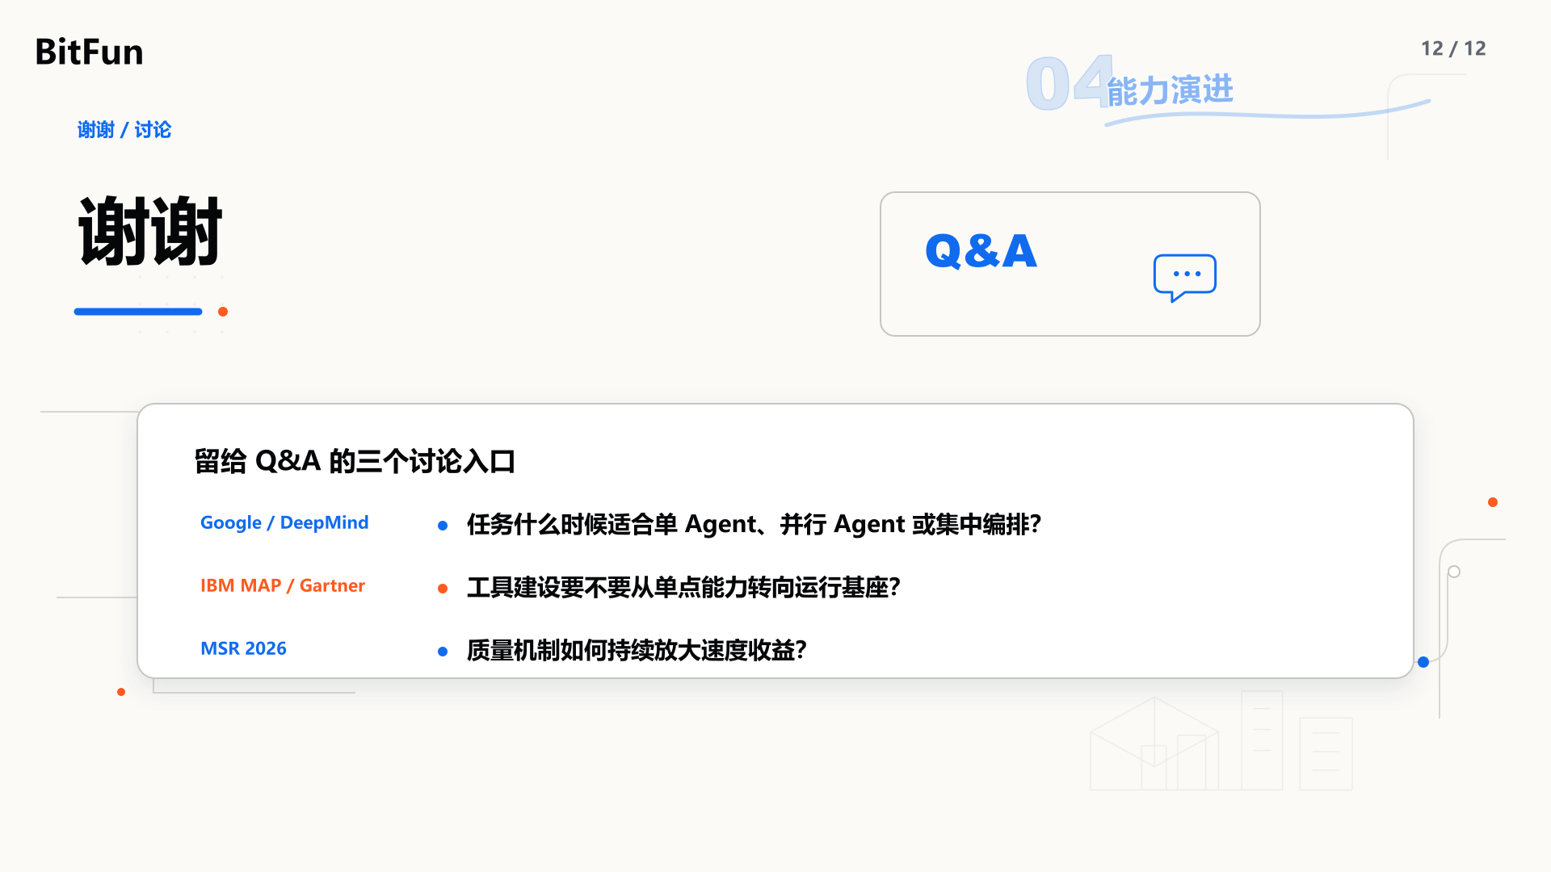
Notes:
第 12 页：谢谢 建议时长：约 0.9 分钟（收束 + Q&A 入口） 讲述目标：用三条外部研究引出的讨论问题收束，给 Q&A 留入口。 可选提问：如果 AI 已经进入日常开发，团队最应该先讨论收益、治理，还是人的判断位置？ 讲稿：最后我不把结论收成标准答案，而是留三个讨论入口。第一，Google 和 DeepMind 的 agent scaling 研究说明多 Agent 要按任务结构设计，那么我们在团队里该如何判断任务适合单 Agent、并行 Agent 还是集中编排。第二，IBM MAP 和 Gartner 的信号都指向生产化：真实企业更关心短链路、可控、人类评估、治理和验证平台，那么我们的工具建设如何从单点能力走向运行基座。第三，MSR 2026 提醒我们，速度提升需要质量机制承接，那么团队要如何把质量、返工率和维护收益纳入 AI 研发的收益计算。用一句话收束：AI 一定会持续重新定义软件开发，它带来的不是一次工具替换，而是一轮工程系统升级。周边工程能力、团队沟通方式和个人技能跟上以后，这份正收益会被持续放大。 转场：进入 Q&A。

